Slide 1

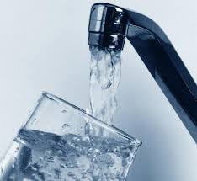
Les caractéristiques de l’eau
Quelle eau buvez-vous?
L’eau du robinet
Que l’on appelle :
Eau potable
d’où vient cette eau ?
Des rivières
Des nappes phréatique, eau de pluie qui a ruisselée dans les différentes couches des sols et qui c’est libérée de toutes impuretés.

Slide 2
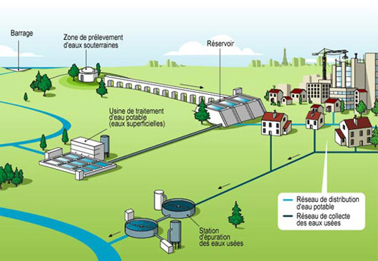
Le cycle domestique de l’eau: de la source au robinet
Nappe phréatique
Château d’eau
L'eau est puisée dans une ressource naturelle : sources, rivières, torrents, lacs, nappes souterraines. Une pompe est installée pour l'aspirer, c'est le captage.
L'eau est ensuite acheminée vers une usine de production d'eau potable.
Dans l'usine, l'eau subit des traitements pour la débarrasser de ses impuretés. Le traitement mis en œuvre est adapté à la qualité de la ressource. Certaines eaux souterraines, bien protégées des pollutions, nécessitent une simple désinfection.
Une fois ces traitements effectués, l'eau est potable.
À la sortie de l'usine, l'eau est analysée et contrôlée. Elle est ensuite stockée dans des réservoirs ou des châteaux d'eau, puis acheminée par un réseau de canalisations jusque dans les habitations.
Enfin, l’aboutissement c’est la collecte, le transport et la dépollution des eaux usées.

Slide 3
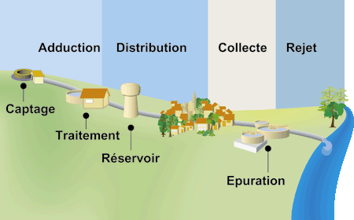
Résumé en quatre étapes
captage
traitement
réservoir
distribution
épuration
Vidéo d’où vient l’eau

Slide 4
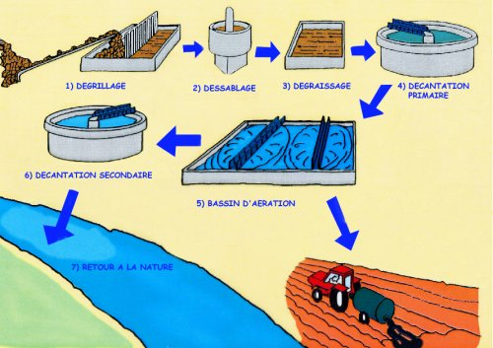
Comment fonctionne une station d’épuration ?
le dégrillage (1) : c’est le filtrage des eaux usées, qui passent à travers une grille à treillis fin.
le dessablage (2): les graviers et autres corps solides lourds qui se déposent au fond sont retirés puis envoyés à la décharge.
le déshuilage (ou dégraissage) (3): les huiles et graisses flottantes sont récupérées en surface (dans un ouvrage cylindro-conique). Ca permet de retirer ces constituants de l’eau.
traitement primaire : on laisse reposer l’eau dans un bassin (4) pendant plusieurs heures. Cette décantation permet de faire flotter les matières solides plus légères et donc de pouvoir les retirer plus facilement.
Après le retrait de ces déchets, l’eau qui est toujours très sales est amenée dans un bassin d’aération (ou réacteur biologique) (5). C’est la phase de traitement secondaire. Dans ce bassin, des millions de bactéries se nourrissent de la pollution.
Les eaux sont alors transférées dans le bassin de décantation secondaire (6). Apres ce traitement, l’eau peut être rejetée dans la nature ainsi elle reprend son cycle naturel.
Attention, l'eau épurée n'est pas potable. C'est une eau de qualité satisfaisante pour l'écosystème qui dépend de la rivière où elle est rejetée.
Une goutte d'eau passe entre 13 et 30 heures dans une station d'épuration.

Slide 5
synthèse
Replacer les étapes du cycle de l’eau
Distribution; épuration; captage; traitement; réservoir

Slide 6
synthèse
Où est puisée l’eau?
Où est stockée l’eau?
Numéroter dans l’ordre, le principe d’épuration de l’eau
Bassin d’aération dégrillage dessablage décantation secondaire
Dégraissage décantation primaire retour vers la nature

Slide 7
Synthèse correction
Replacer les étapes du cycle de l’eau
captage
traitement
réservoir
distribution
épuration
Distribution; épuration; captage; traitement; réservoir

Slide 8
synthèse
Où est puisée l’eau?
sources, rivières, torrents, lacs, nappes
Où est stockée l’eau?
stockée dans des réservoirs ou des châteaux d'eau
Numéroter dans l’ordre, le principe d’épuration de l’eau
Bassin d’aération dégrillage dessablage décantation secondaire
Dégraissage décantation primaire retour vers la nature
5
1
2
6
3
4
7

